Slide 2
8数学广角——搭配(二)
第1课时简单的排列问题

Slide 3
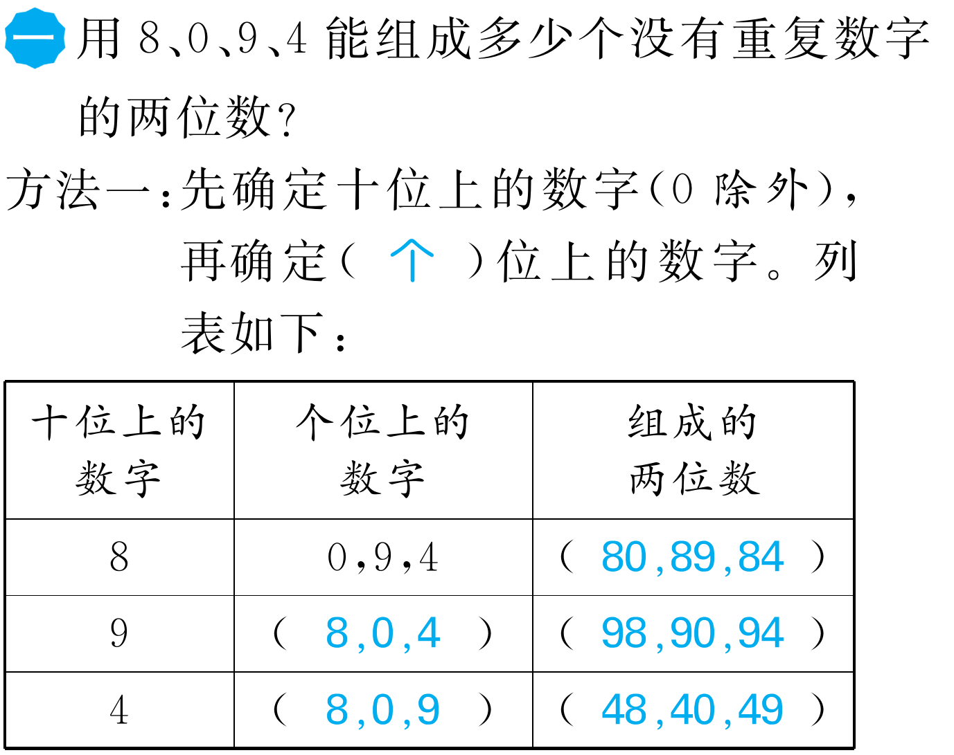

Slide 5
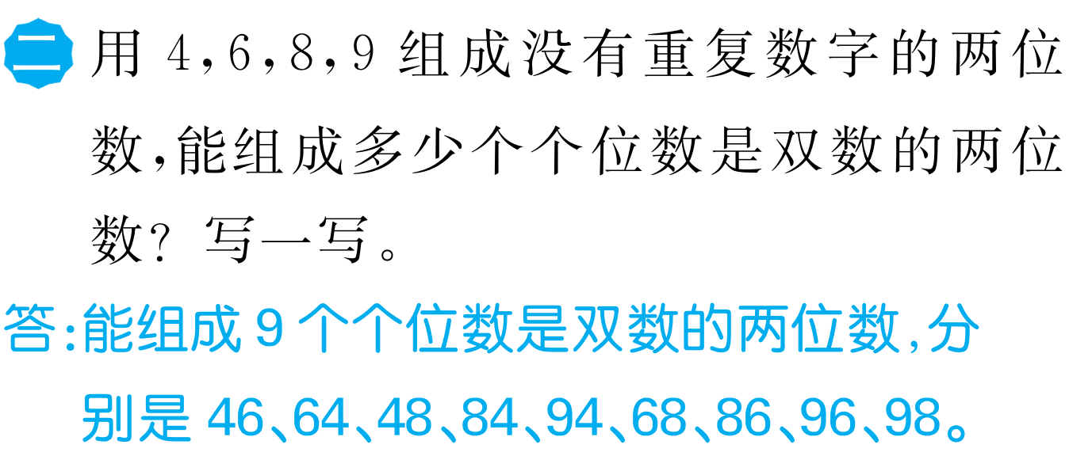

Slide 6
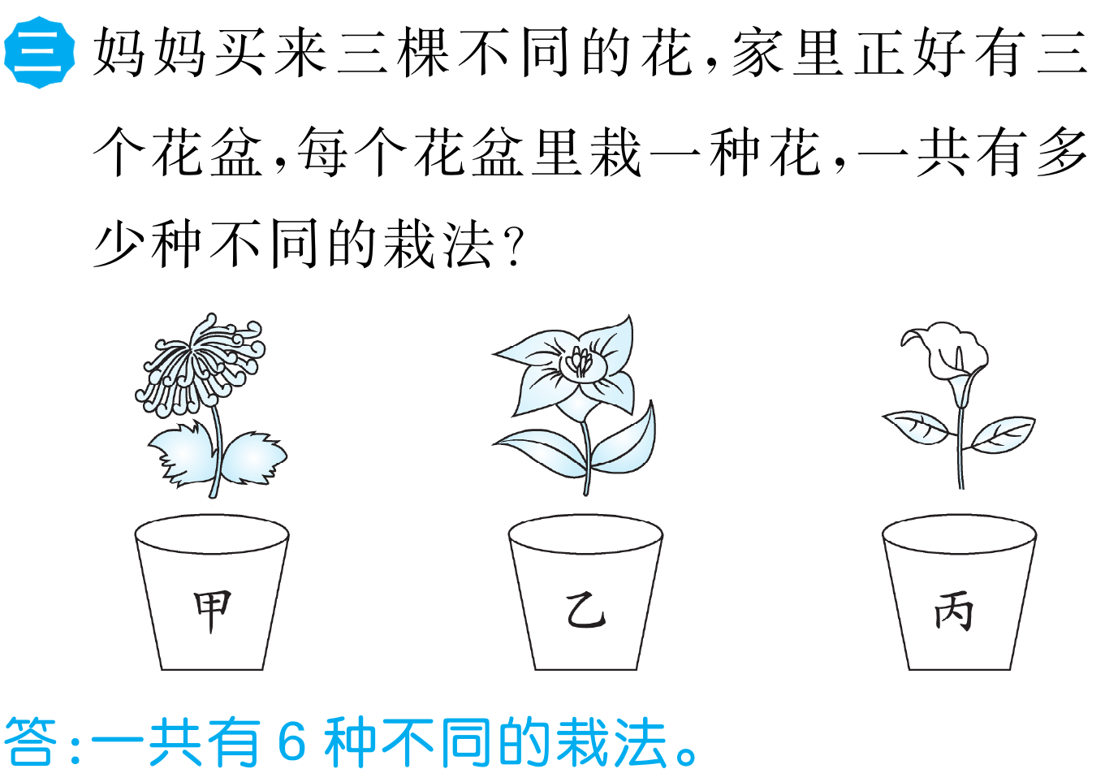

Slide 9
